Slide 1
Самые необычные театры в мире
ТО «АЛЫЕ ПАРУСА» и «СКАЗОЧНАЯ СТРАНА»
Педагог ДО Ульянкина О.В.

Slide 2
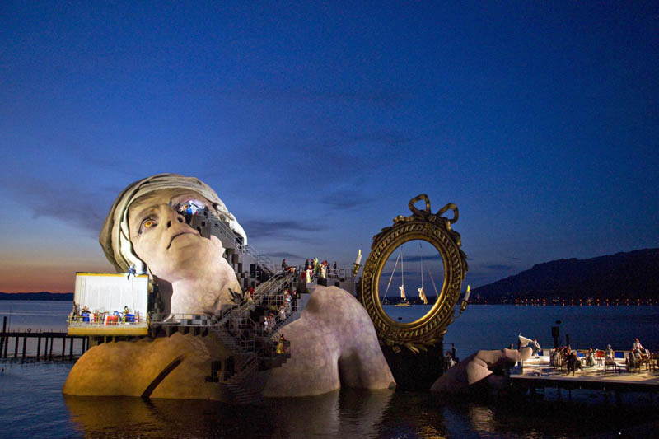
Озерная сцена Брегенцкого фестиваля (Австрия) Сцена театра построена на Констанцском озере, а на берегу более шести тысяч мест для зрителей. Каждые два года сцену перестраивают и устанавливают новые декорации, которые, к слову, являются самыми незаурядными в мире.

Slide 3
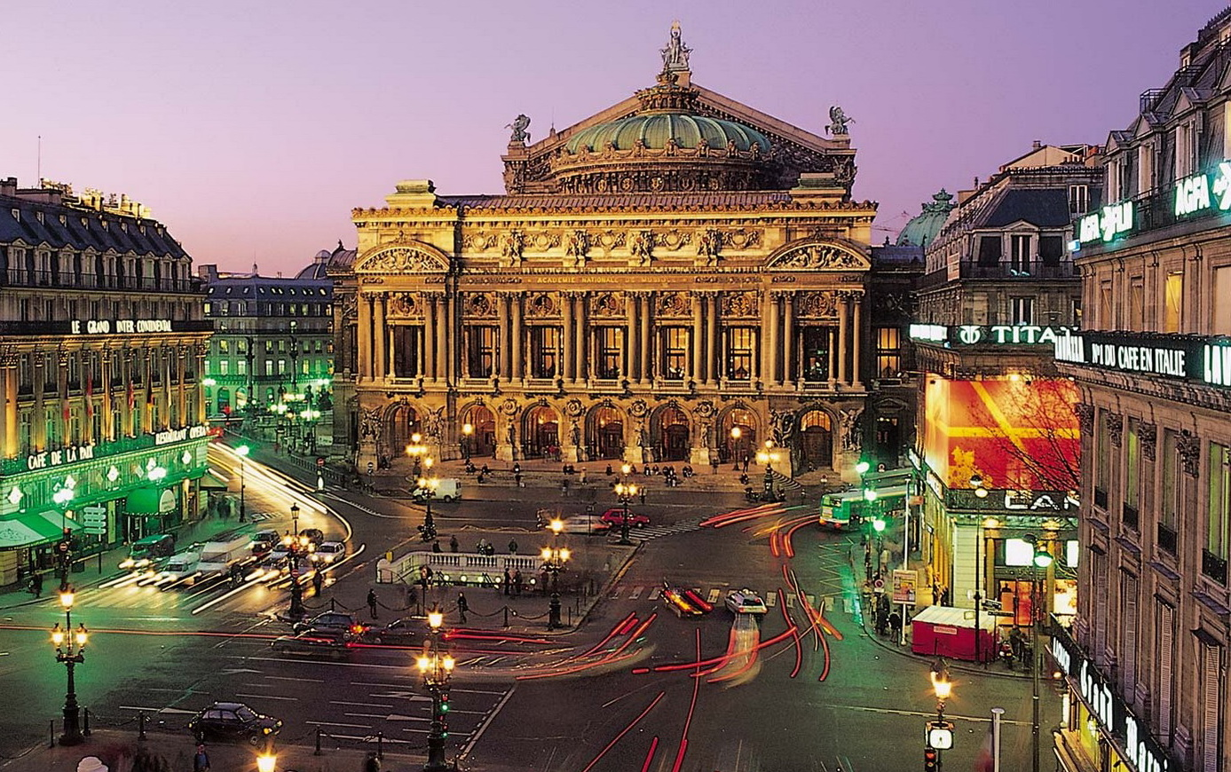
Гранд-Опера (Париж) Один из самых знаменитых и красивых театров в мире был задуман в 1860 году. Шарль Гарнье выиграл архитектурный конкурс со своим проектом, которым и был Гранд-Опера. Строилось здание более 15 лет и обошлось казне в 36 миллионов франков золотом.

Slide 4
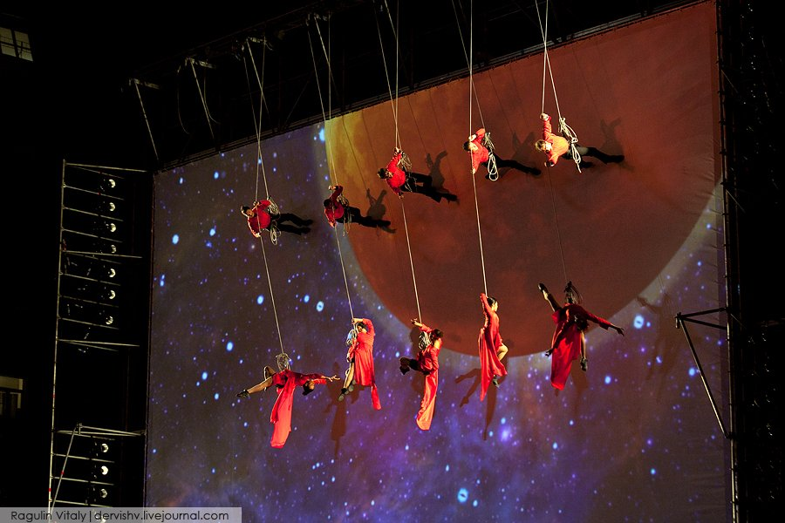
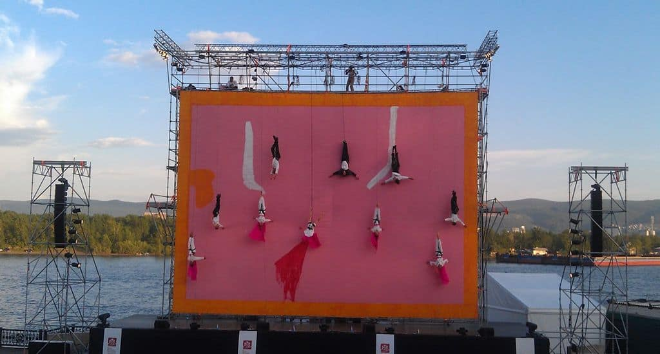
«Les Passangers» ( Париж) Уличный театр, где смешалось все — и экстрим, и цирковые элементы, и современный танец. Вместо сцены большой вертикальный экран, на котором и выступают актеры.

Slide 5
Венская опера (Австрия) Одна из самых знаменитых опер мира, ничуть не уступающая в красоте и помпезности Парижскому театру. Венская Опера была открылась в 1869 году и открылась спектаклем «Дон Жуан» Моцарта.

Slide 6
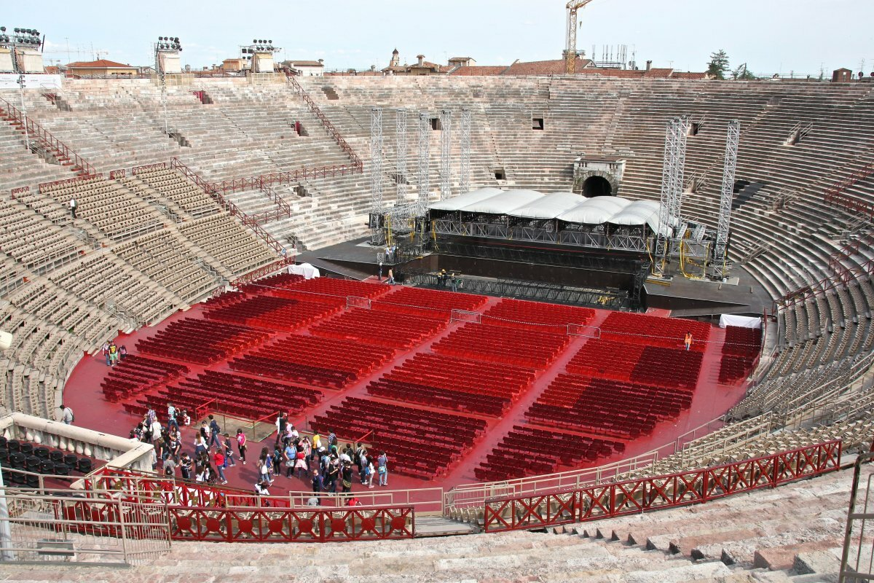
Арена ди Верона (Италия) Построен этот античный театр был еще в 30-м году до н.э. и работает до сих пор. Амфитеатр просто огромен — вмещает до 16 тысяч зрителей. Здесь когда-то проходили и гладиаторские сражения, и морские бои, и рыцарские турниры, и сожжения еретиков. В общем, атмосфера совершенно необычная! Теперь театр открыт с июня по август, когда в Вероне обитают лучшие оперные исполнители, и в Италию съезжаются туристы со всех уголков мира.

Slide 7
Сиднейский оперный театр (Сидней) Одно из самых узнаваемых зданий мира в форме корабля с поднятыми парусами. Не давно театр вошел в число финалистов проекта «Семь чудес Света». На сцене идет постановка, посвященная самому театру под названием «Восьмое Чудо». Опера была открыта в 1873 года. Ее Величество Королева Британии Елизавета Вторая посетила театр 5 раз. Опера работает 363 дня в году — за исключением Рождества и Страстной Пятницы.

Slide 8
Большой театр в Уси (Китай) Один из новейших театров, который уже стал известен по всему миру, был построен в 2012 году. Сооружение состоит из восьми гигантских лепестков (по-другому их называют «крылья»), что создает образ бабочки, оказавшейся на берегу. Архитектором стал Пекка Салминен.

Slide 9
Метрополитен-Опера в Нью-Йорке (США) Театр был основан в 1880 году, но в 1966 переехал в Линкольн-центр, где находится до сих пор. Здесь выступали такие потрясающие оперные певцы как Мария Каллас, Федор Шаляпин, Анна Нетребко и другие. Театр работает с сентября по апрель, а на летний период приходятся гастроли по миру. Также «Метрополитен-Опера» устраивает бесплатные спектакли в парках Нью-Йорка, на которые приходят тысячи людей.

Slide 10
Театр Эспланада (Сингапур) Масштабный проект Сингапура, ставший, пожалуй, визитной карточкой государства. Внутри здания есть и концертный зал на 1600 мест, и театр, рассчитанный на две тысячи человек, и рестораны, и торговый центр, и еще один театр под открытым Небом. Местные жители называют здание «дуриан» — экзотический фрукт, на которого похожи купола театра. Но архитекторы как раз уверены, что это форма ракушек. Часто в театре проходят бесплатные представления для всех желающих.

Slide 11
Дорогие друзья! Я рассказала вам о самых необычных и знаменитых театрах мира. Предлагаю вам подготовить рассказ о знаменитых и самых интересных театрах России. Возможно у них интересная история возникновения, необычные артисты или оригинальные идеи постановок и драматургии…
До встречи на следующем занятии. Всего доброго!

